Slide 1
출결 시스템
IoT서버 기말과제 프로젝트
2133603
황수경

Slide 2
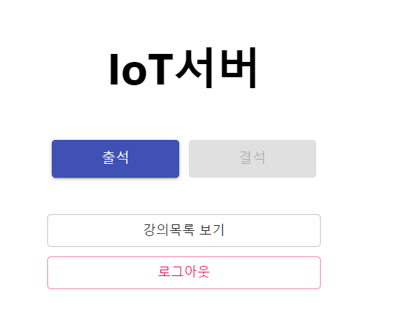
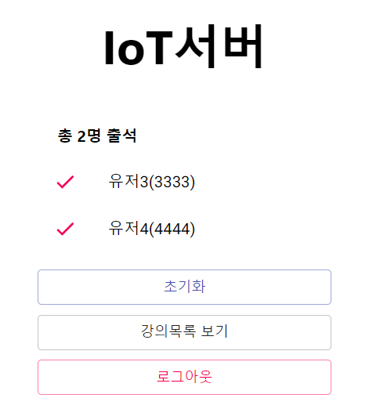
개요
학생과 교수 각각 회원가입, 로그인 하여 출석하고 교수는 담당 강의에서 출석 리스트 확인할 수 있는 프로그램
학생
교수

Slide 3
시스템 구조
Frontend - next.js
- material-ui
Backend
- node.js
DB
- mongodb

Slide 4
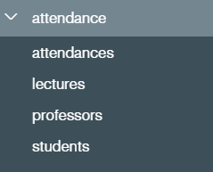




DB(mongodb)
강의
출석
교수
학생

Slide 5
시연

